Slide 1
Estudio de consumo de energía mediante métodos de análisis de datos Contexto, métodos de análisis, herramientas y aplicaciones
Mikel Lumbreras Mugaguren
946014985
mikel.lumbreras@ehu.eus
Roberto Garay Martinez
667 178 958
roberto.garay@tecnalia.com

Slide 2
Introducción
Análisis climático
Método de Grados-Día
Análisis energético de edificios
PRISM
ASHRAE Changepoint
Variables Relevantes

Slide 3
Contenido
Introducción | Teoría | 5’
Datos a utilizar | Teoría | 10’
Conocimientos prácticos | Teoría | 10’
Puesta a punto |  | 5’
Heating Degree days | Práctica | 20’ | Script 1
 |  | 15’
PRISM | Práctica | 15’ | Script 2
ASHRAE Changepoint | Práctica | 60’ | Script 3
 |  | 15’
Variables Relevantes | Teoría | 15’
 | Práctica | 60’ | Script 4

Slide 4
Datos a utilizar

Slide 5
Conocimientos prácticos

Slide 6
Puesta a punto
Descargar la información de GITHUB
Volcar la información en el directorio del proyecto
Abrir R Studio
Crear un proyecto nuevo
Operativa básica [Script 1]

Slide 7
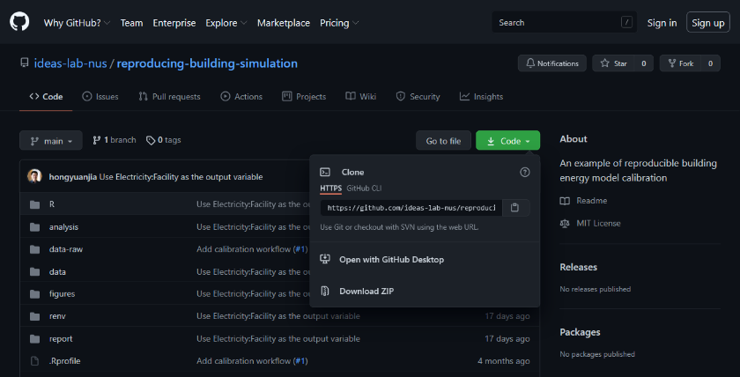
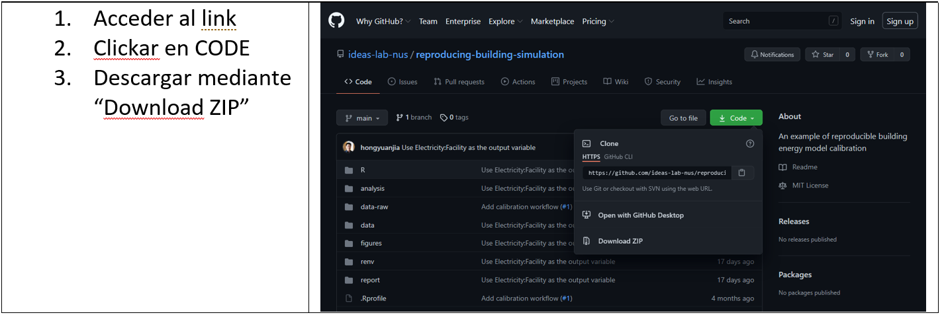
Descargar la información de GITHUB
Acceder a la URL de la práctica
URL
Descargar material en zip

Slide 8
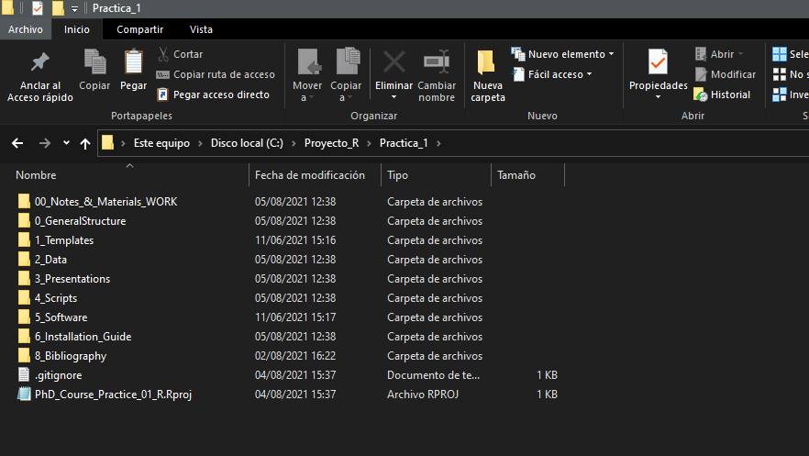
Volcar la información en el directorio del proyecto
Descomprimir el archivo ZIP descargado en un directorio.
Este directorio será el directorio de trabajo de la práctica.
Sugerencia:
C:/Proyecto_R/Practica_3

Slide 9
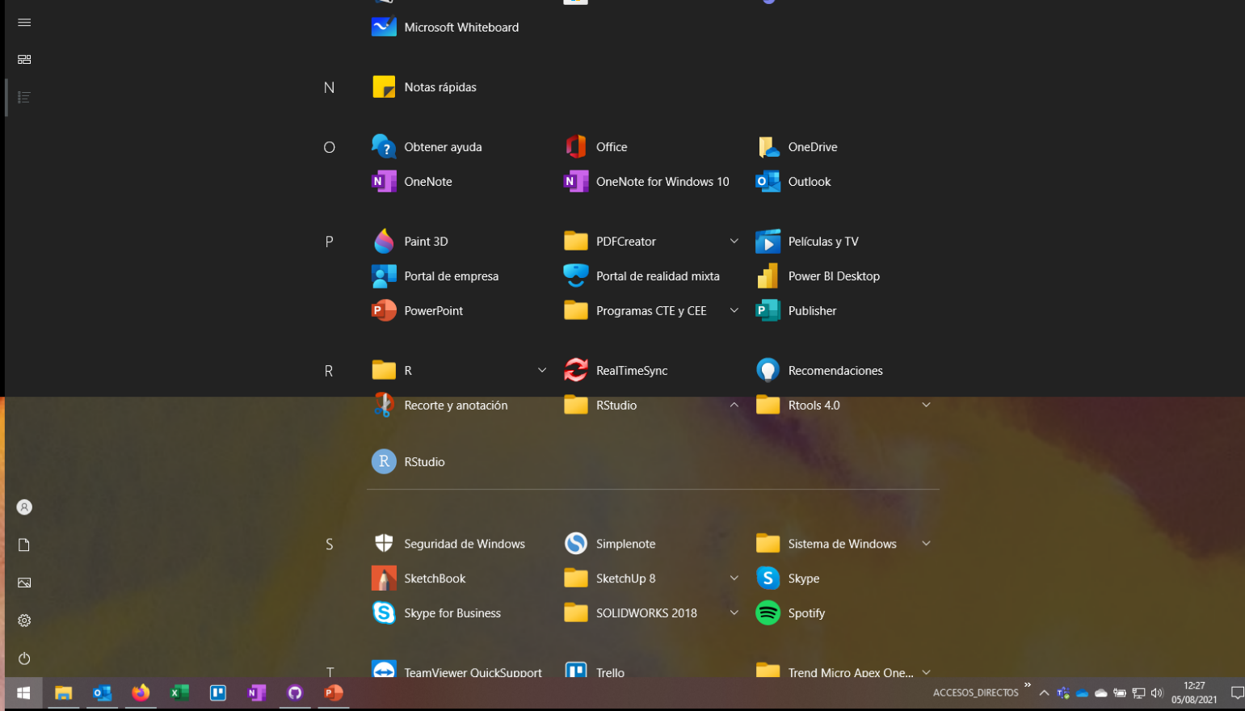
Abrir R Studio

Slide 10
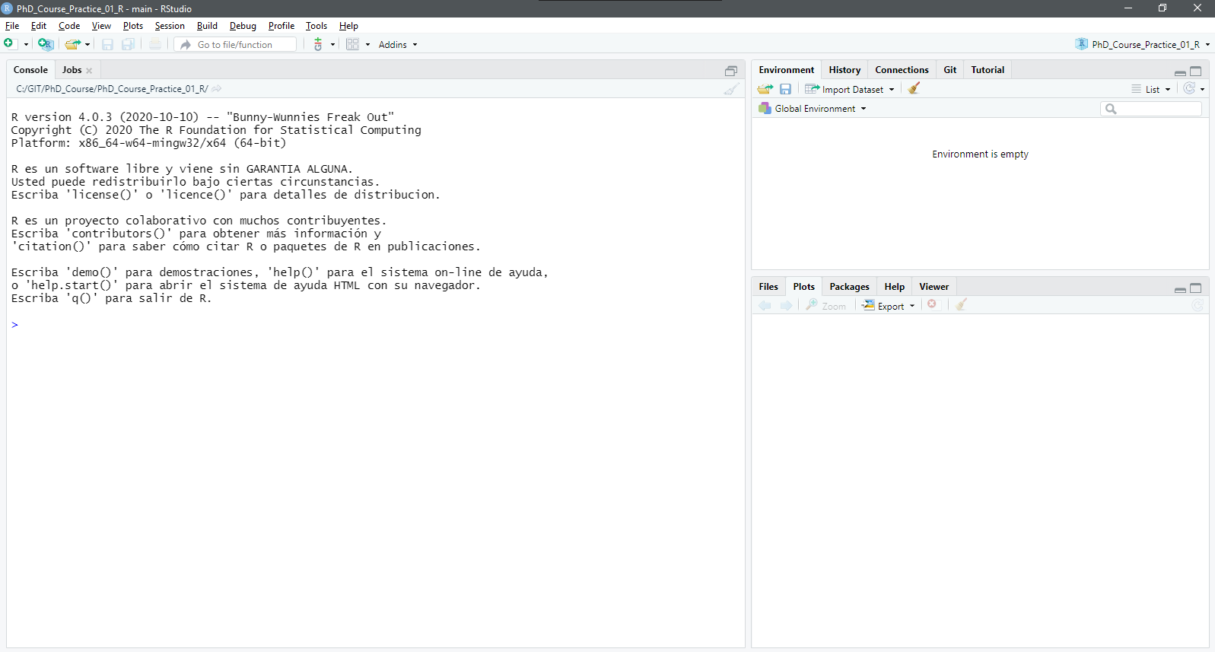
Abrir R Studio

Slide 11
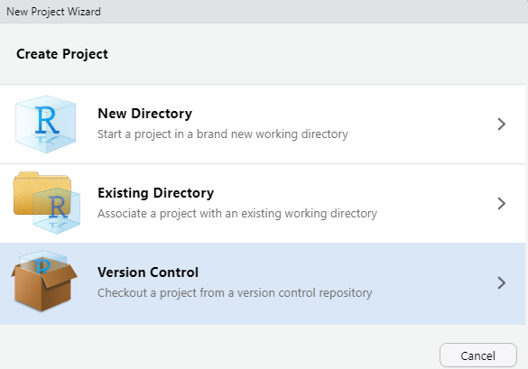
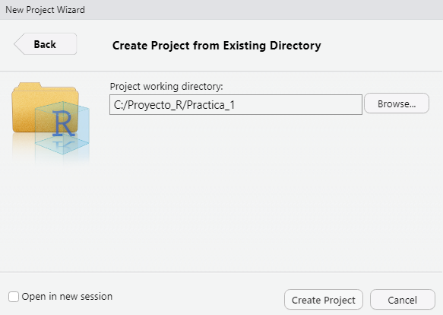
Crear un proyecto nuevo
File>New Project
Existing Directory
Elegir el directorio que contiene los archivos
Create Project

Slide 12
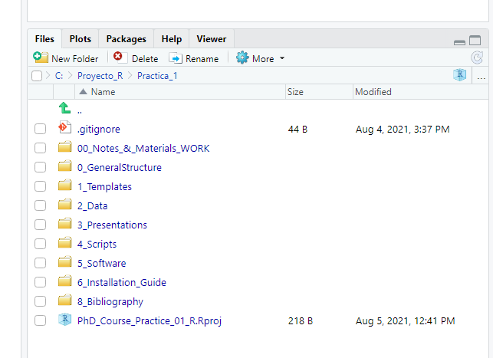
Operativa básica [Script 1]
Utilizar el explorador de archivos Cuadro abajo-derecha
4_Scripts
Elegir Pr01_scrp01.R
Se abrirá el script en el cuadro superior-izquierda

Slide 13
Heating Degree days [Script 1]
[SCRIPT1]
Apertura de 1 archivo climático
Cálculo de Grados-día
Agreación mensual
Graficación

Slide 14
Aggregate()

Slide 15
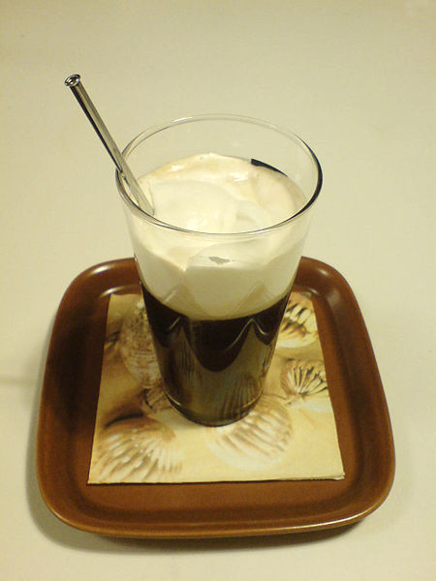
Descanso

Slide 16
PRISM [Script 2]
[SCRIPT2]
1. Instalación y activación de librerías
2. Apertura de 1 archivo CSV
3. Calculo de Heating Degree Days

Slide 17
lm()

Slide 18
Grafica Q-Q

Slide 19
Grafica Q-t

Slide 20
Predict()

Slide 21
ASHRAE Changepoint [Script 3]
[SCRIPT3]
1. Instalación y activación de librerías
2. Apertura de 1 archivo CSV
3. Calculo de Heating Degree Days

Slide 22
function()

Slide 23
R2 & MAE

Slide 24
quantile()

Slide 25
Changepoint

Slide 26
max() vs pmax()

Slide 27
Formulación alternativa

Slide 28
Descanso

Slide 29
Variables Relevantes
TEORIA

Slide 30
Variables Relevantes [Script 4]
[SCRIPT4]
1. Instalación y activación de librerías
2. Apertura de 1 archivo CSV
3. Calculo de Heating Degree Days

